Slide 1
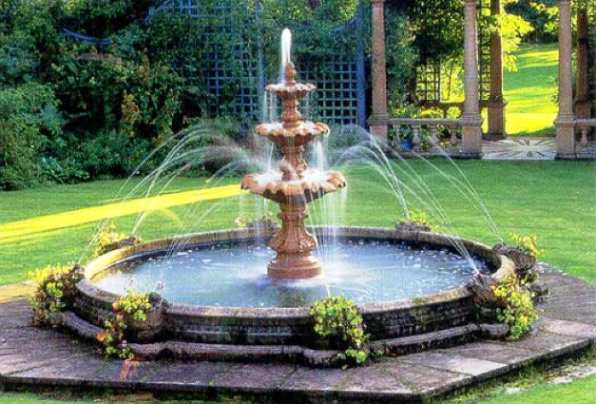
Муниципальное бюджетное дошкольное учреждение детский сад №15 «Радуга» Проект «Фонтан (Английский сад)»
Выполнила:Хобракова Д.Д
Улан-Удэ, 2017г

Slide 2
Проблема: Как преобразить территорию детского сада и с наилучшей пользой для детей.
Участники проекта: педагоги, родители дети.
Материал: По выбору участников проекта.
Форма презентации: Участие в проекте «Байкальские дворики »на лучший дизайн территории детского сада; представление макета (эскиза,плана и др.)

Slide 3
Ожидаемый результат:
1. Вовлечение родителей воспитанников в активное преобразование пространства детского сада.
2. Выявление интересных идей по модернизации дизайна территории детского сада.
Цель:
Улучшение экологического и эстетического состояния территории ДОУ, рационального ее использования в соответствии с воспитательно-образовательными задачами, повышение ее привлекательности.

Slide 4
Задачи:
Оборудовать в соответствии с современными требованиями:
- площадку отдыха;
- цветники.

Slide 5
Долгосрочные цели проекта
1. Выбрать наиболее привлекательные зоны для детей.
2. Выявить творческих родителей, создать творческую группу с целью поиска идей дальнейшего оформления участка для организации игр детей.
Показатель эффективности проекта
Показатели эффективности проекта мы будем определять в ходе наблюдений за поведением и деятельностью детей в новых зонах.
Наблюдение за детьми.

Slide 6
Критерии определения степени эффективности.
1. Предпочитаемая зона, частота ее использования.
2. Эмоциональность.
3. Частота использования оборудования.
4. Время пребывания.
Конечный результат.
Преобразование территории игрового участка в пространство с наличием новых зон, привлекающих детей современным ландшафтным дизайном и отвечающих требованиям СанПиН и реализуемой программе.
Сроки выполнения проекта.
Март – июнь 2017года

Slide 7
Аннотация.
В программе, реализуемой в нашем ДОУ, большое значение уделяется эмоциональному развитию детей. Дети пребывают на свежем воздухе два раза в день во время утренней и вечерней прогулок, а в тёплое время года и в процессе организованной деятельности. Прогулки, в основном, проводятся на территории детского сада. И от её оборудования зависит, какое воспитательное воздействие окажет она на ребёнка.
Принципиальная новизна проекта заключается в разработке и создании оригинальной ландшафтной композиции на территории игрового участка.
Грамотно подобранное оборудование, в игровой форме способствует улучшению эмоционального развития, функциональному совершенствованию организма, повышению умственной и физической работоспособности. А продуманная зона отдыха должна способствовать накоплению каждым ребёнком личного опыта экологически правильного взаимодействия с природой ближайшего окружения, безопасного как для ребёнка, так и для самой природы, в соответствии со своими интересами, склонностями, уровнем познавательного развития.

Slide 8
Содержание мероприятий
Работа с родителями
1. Организация Почтового ящика для внесения предложений по благоустройству территории детского сада март
2. Поиск деловых партнеров среди родителей апрель
4. Акция «Приглашаем всех друзей – сделать сад наш красивей!» май
5. Совместный праздник с родителями, посвящённый Дню Защиты Детей. июнь
6. Консультация для родителей «Игры с детьми на природе!» июнь
7. Фотоконкурс «Дети и цветы!» июнь
8. День Открытых Дверей, по случаю презентации новых зон на территории детского сада. июнь

Slide 9
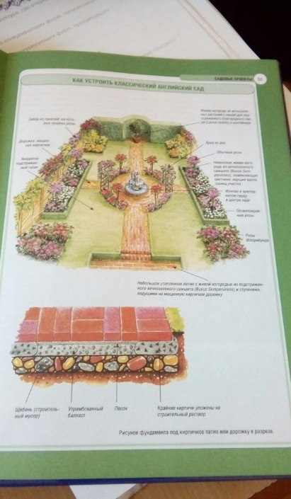
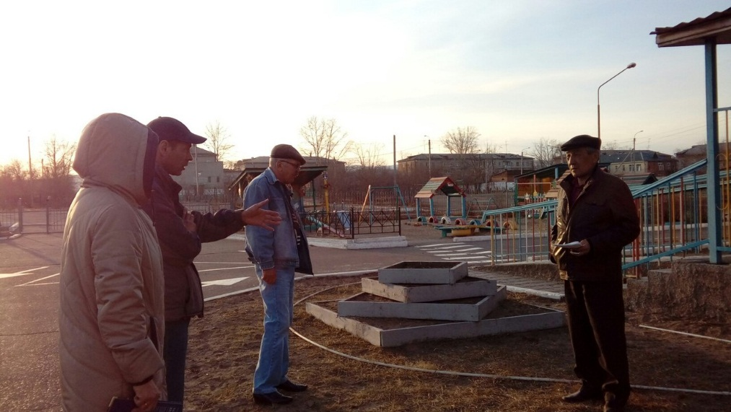

Slide 10
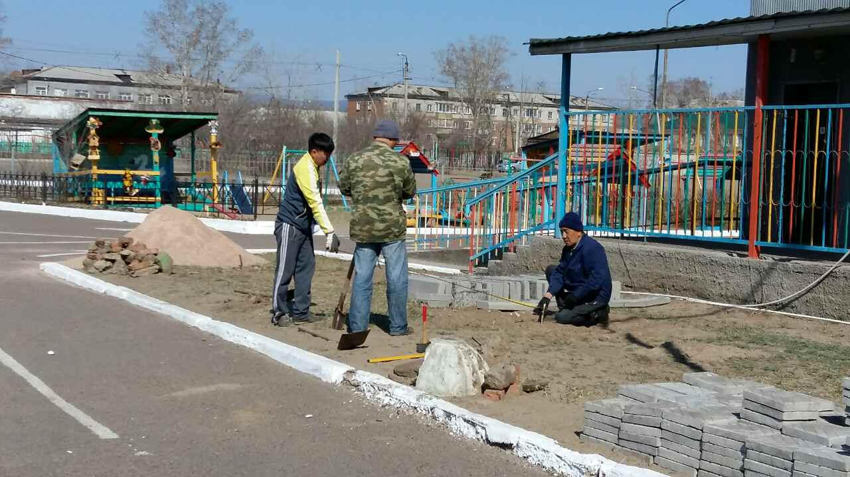
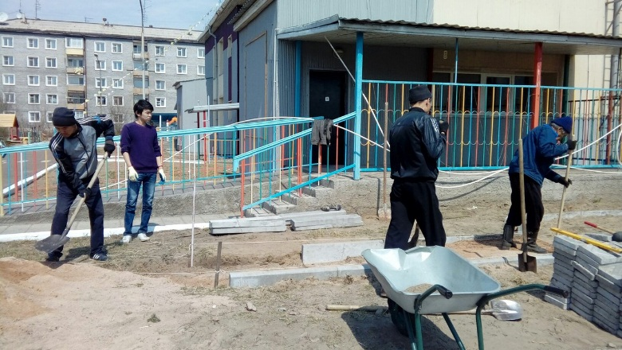
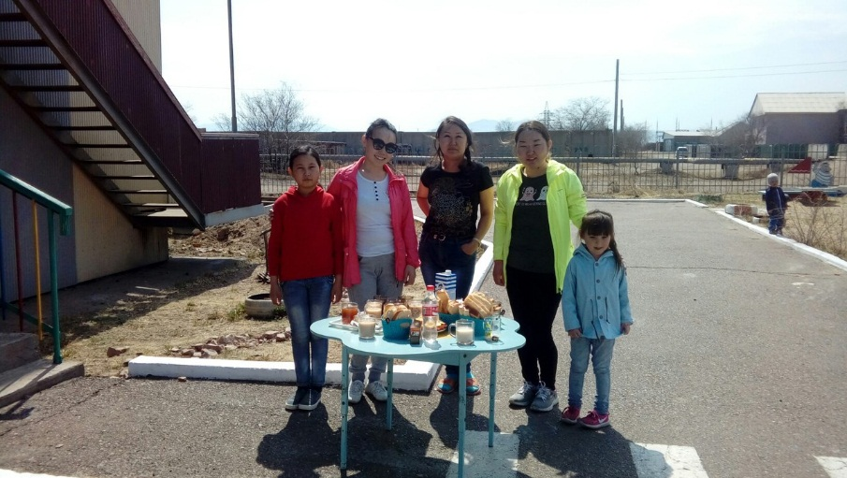
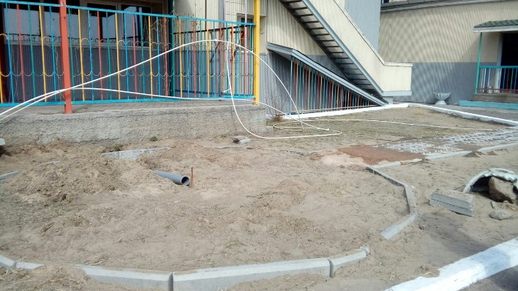

Slide 11
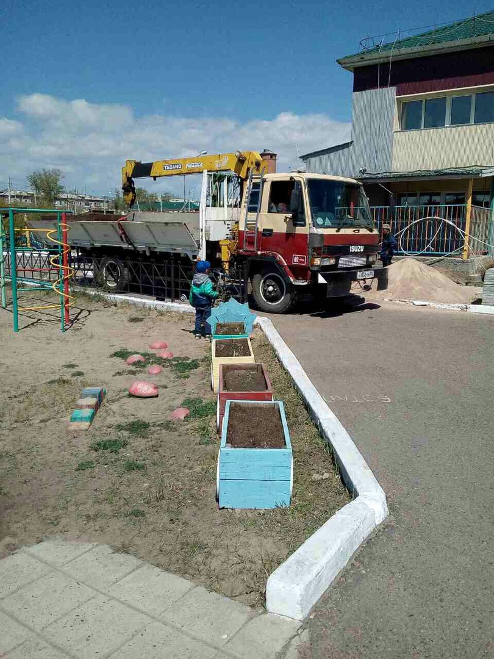
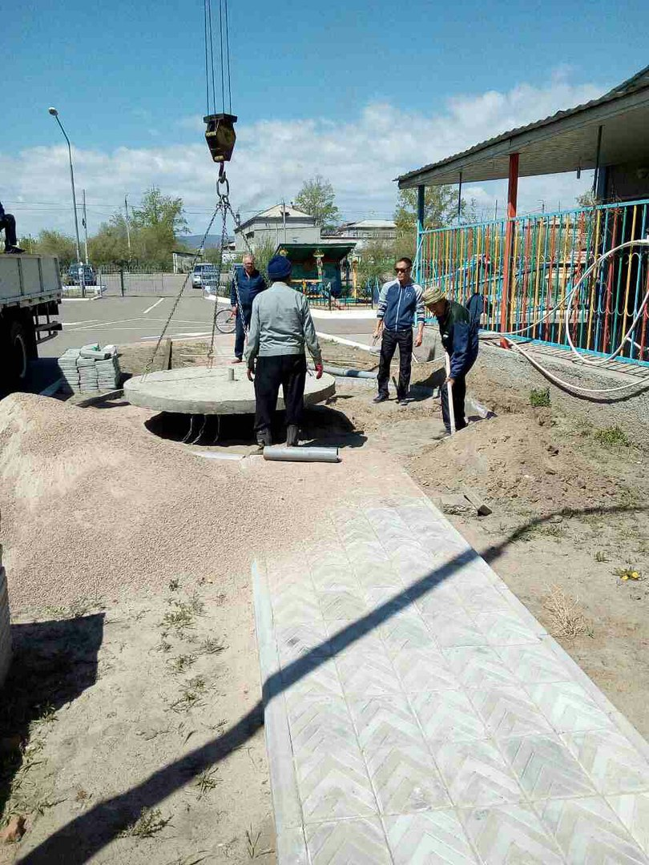

Slide 12
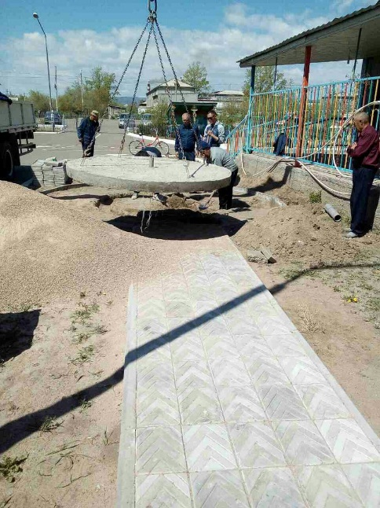
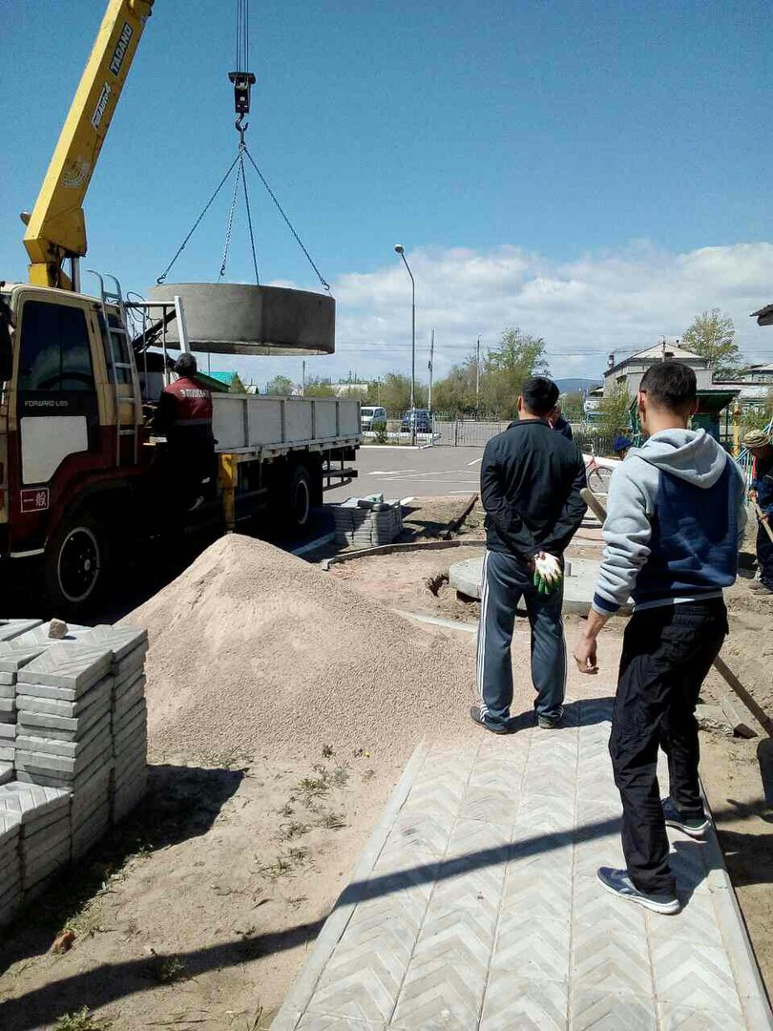
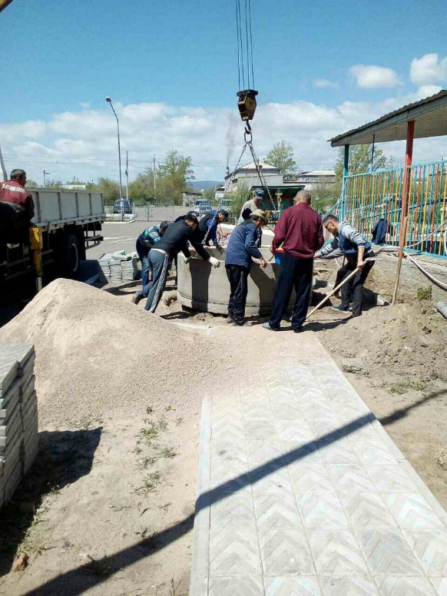

Slide 13
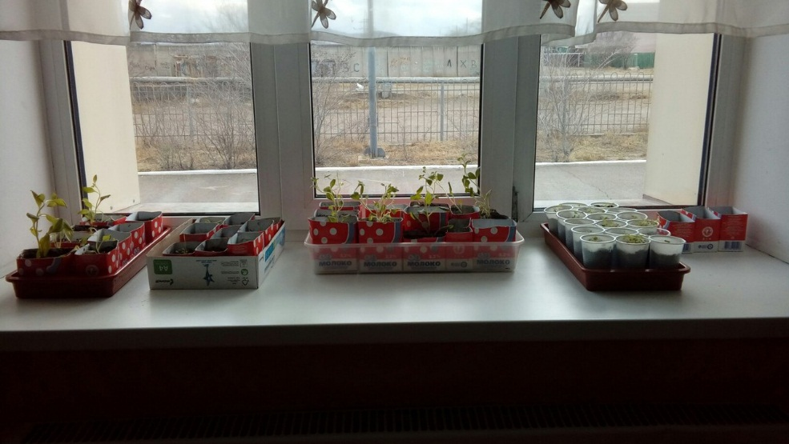
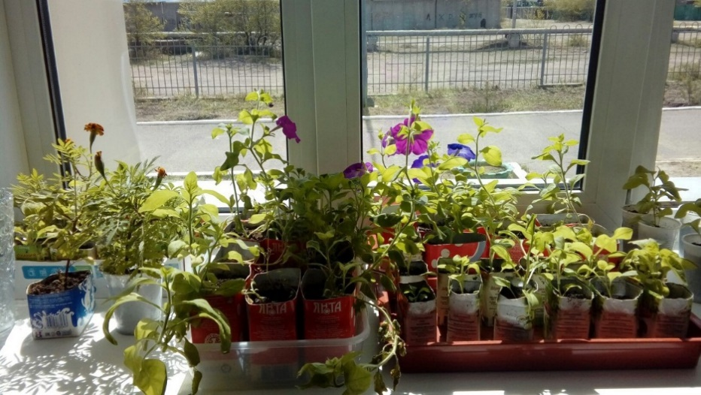
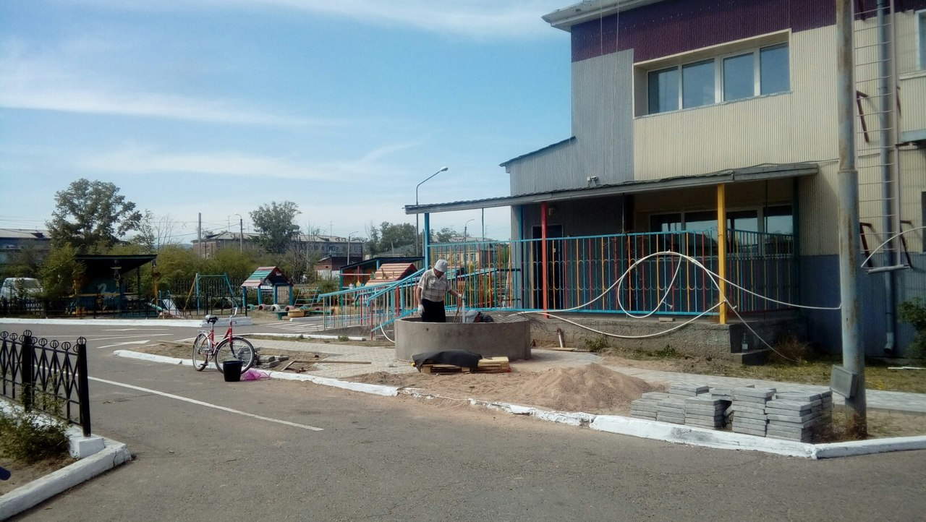

Slide 14
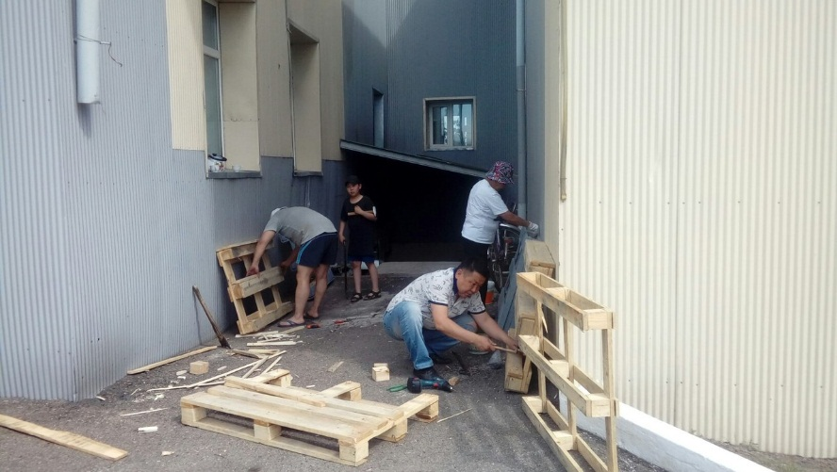
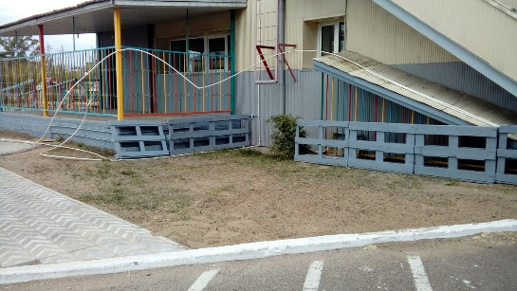
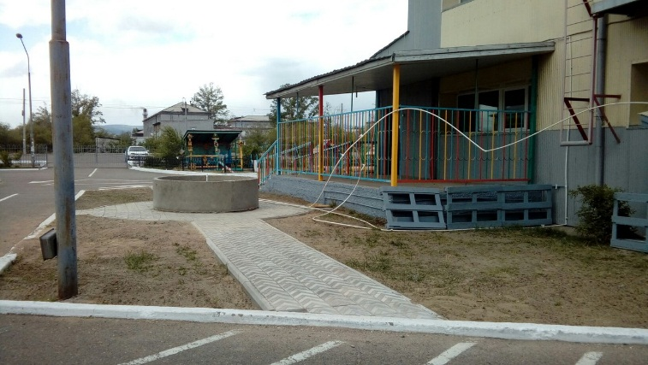
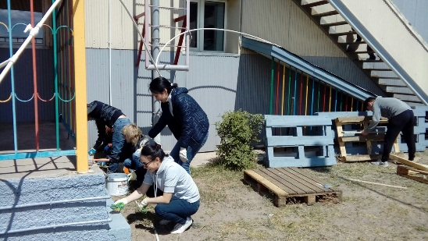
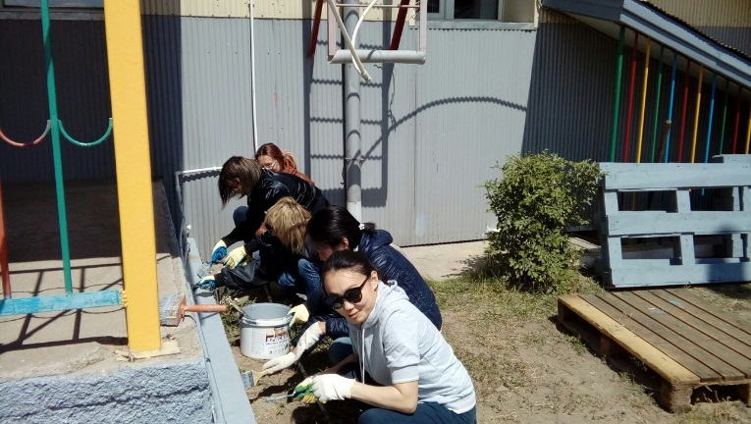

Slide 15
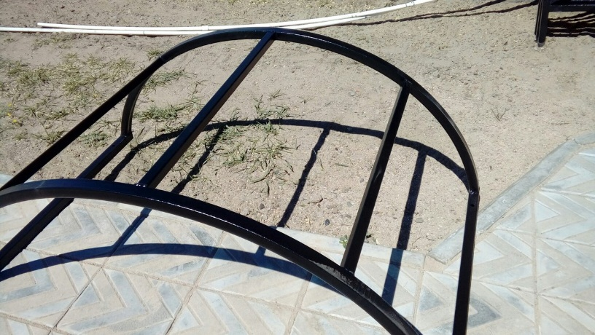
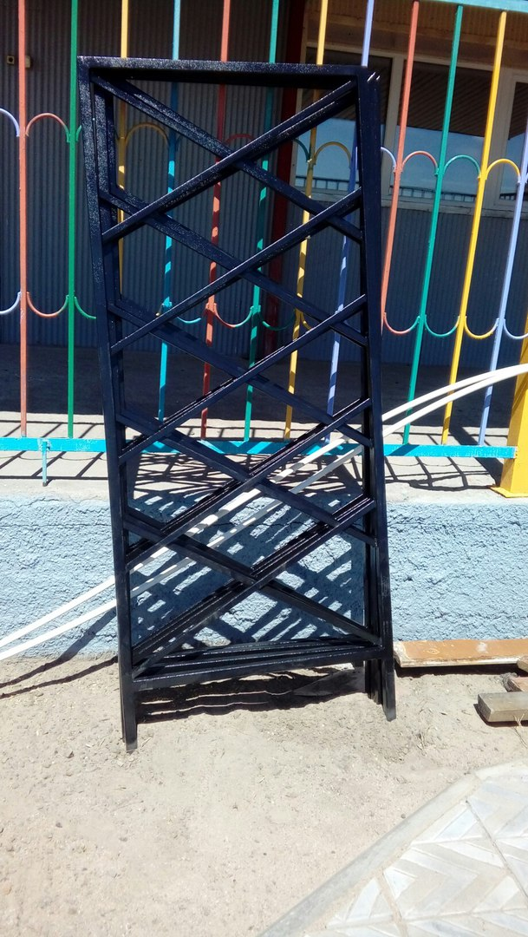
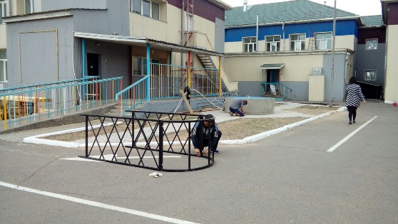

Slide 16
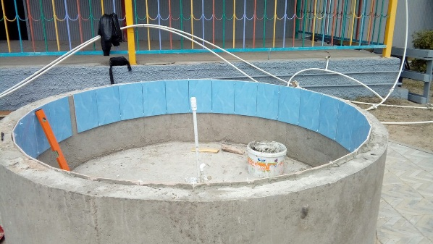
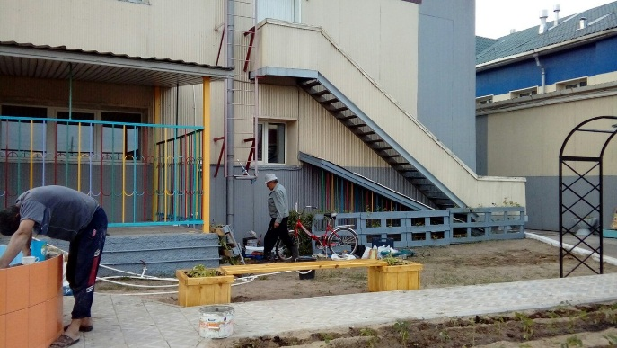
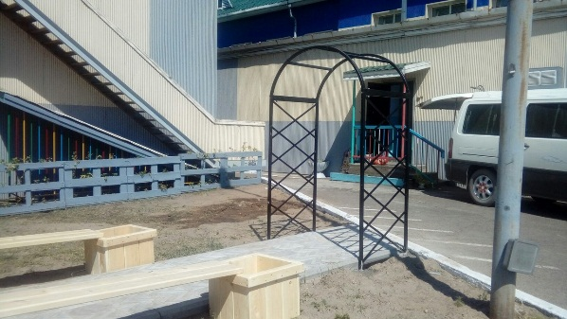
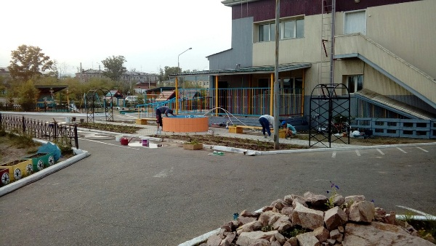

Slide 17
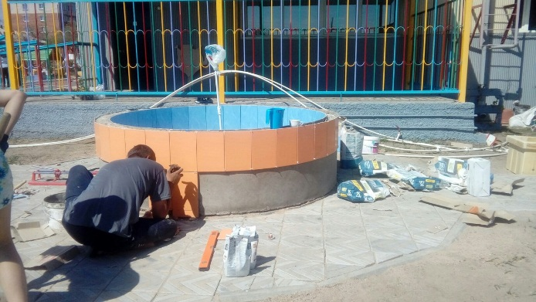
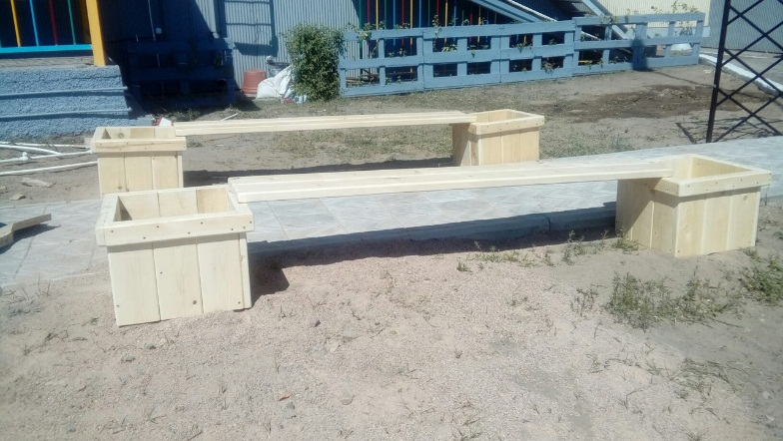
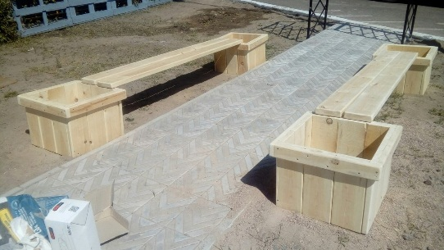

Slide 18
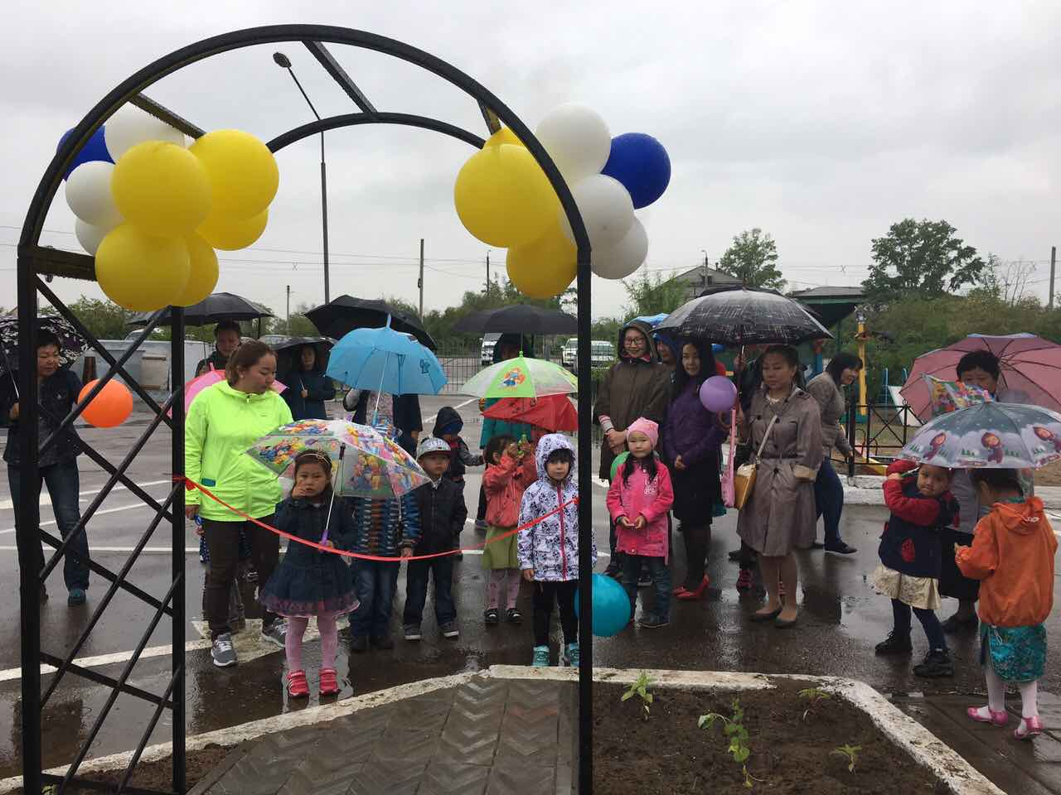
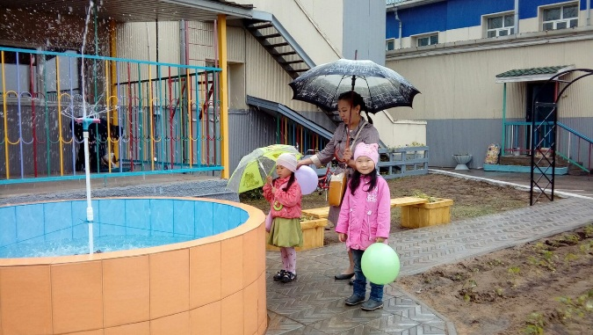
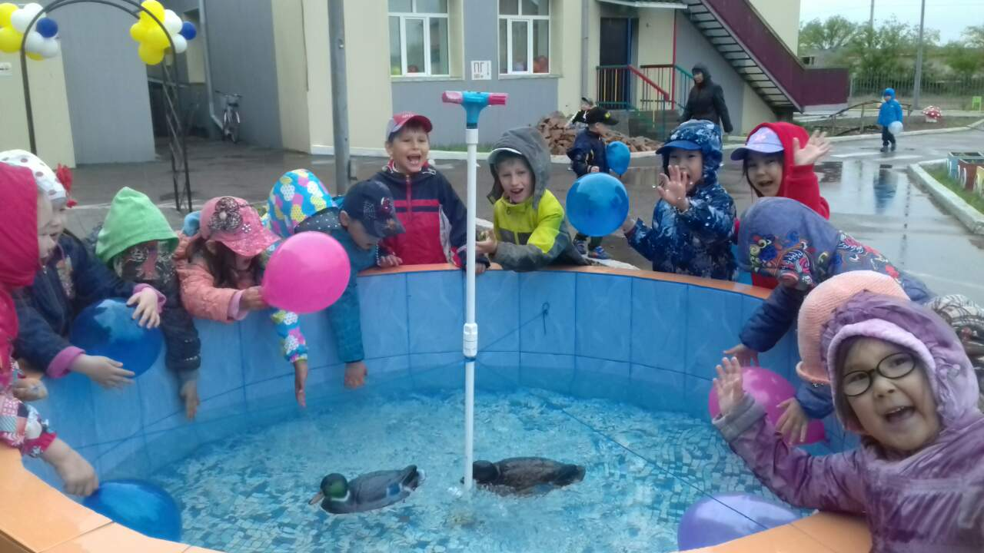
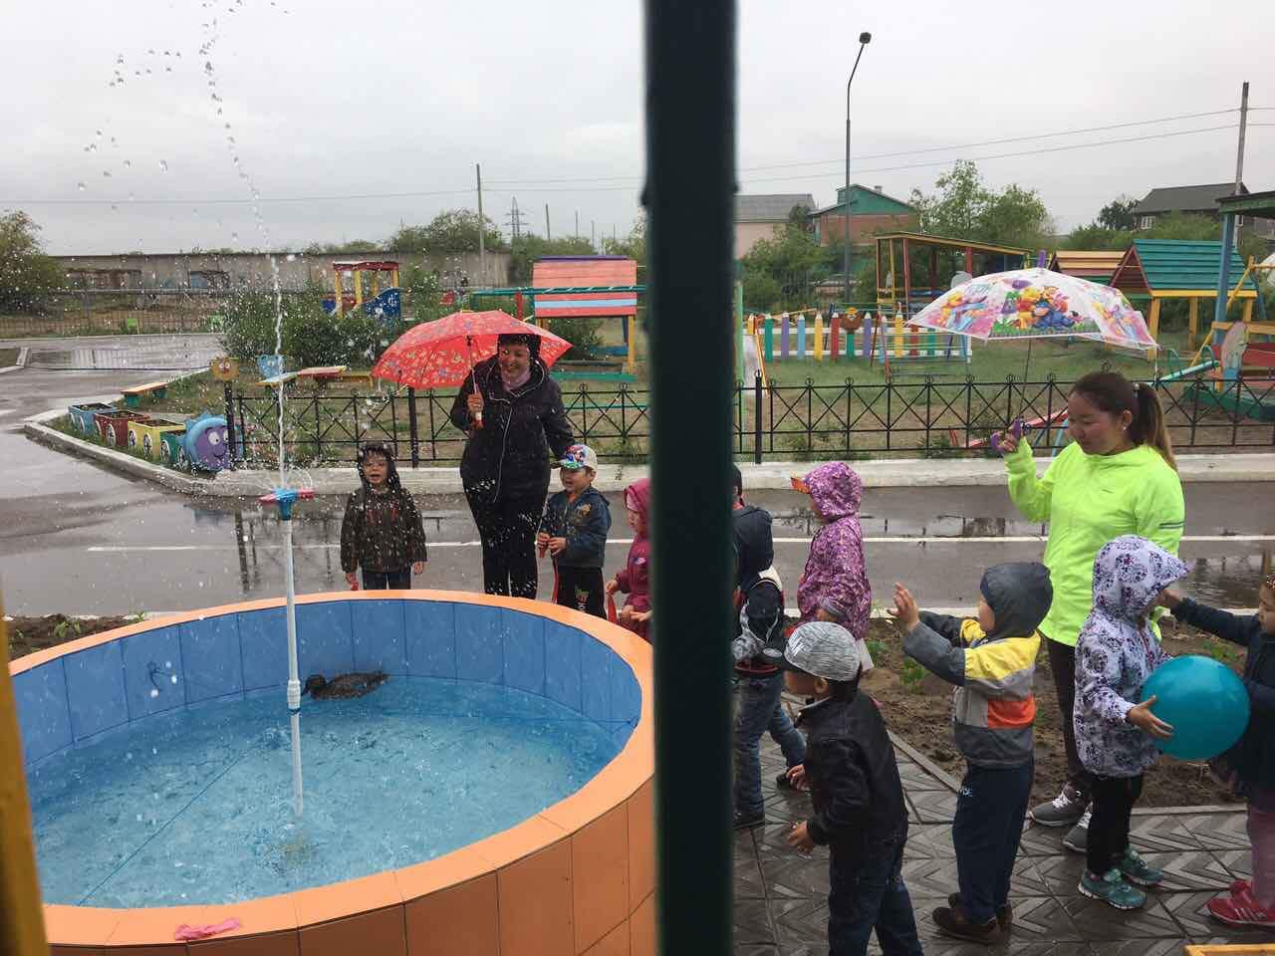

Slide 20
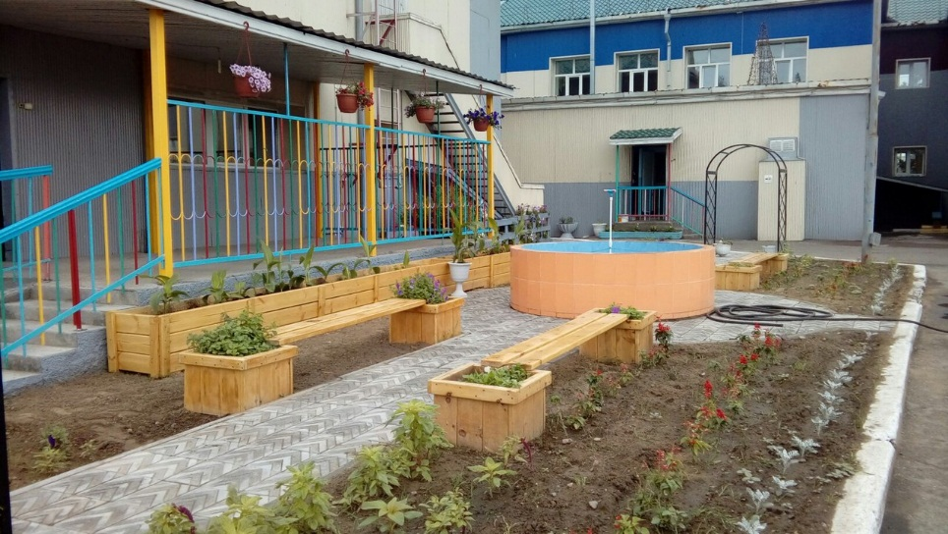
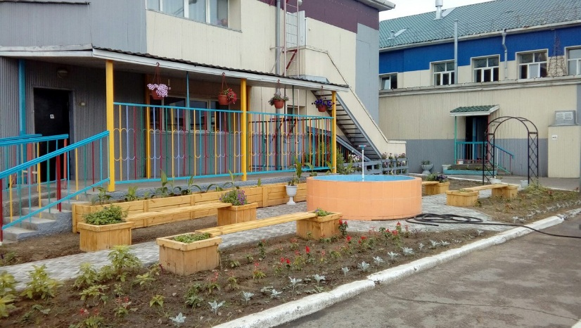
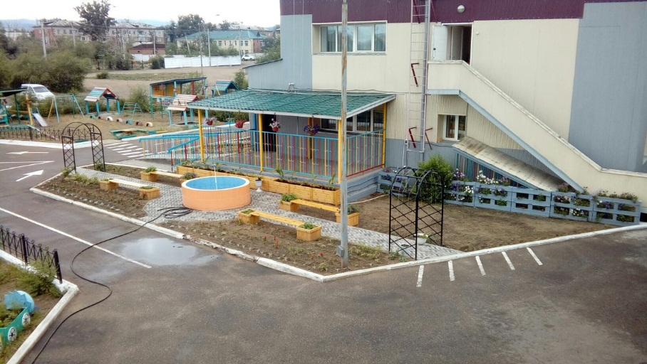

Slide 21
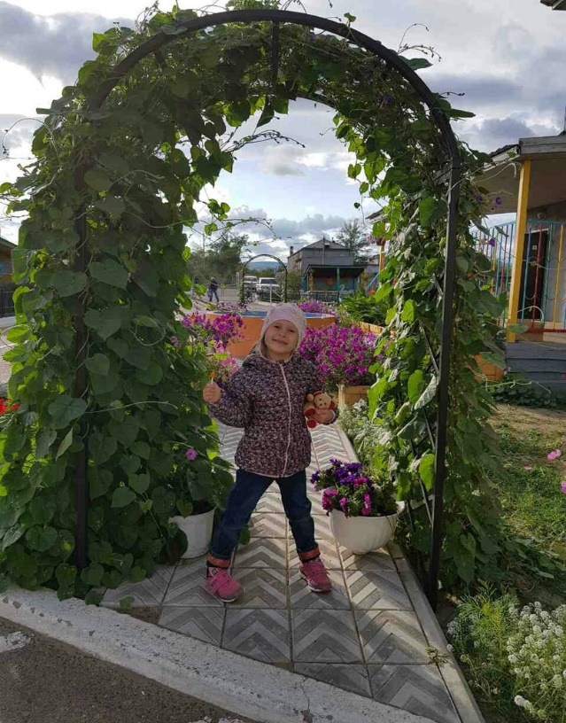
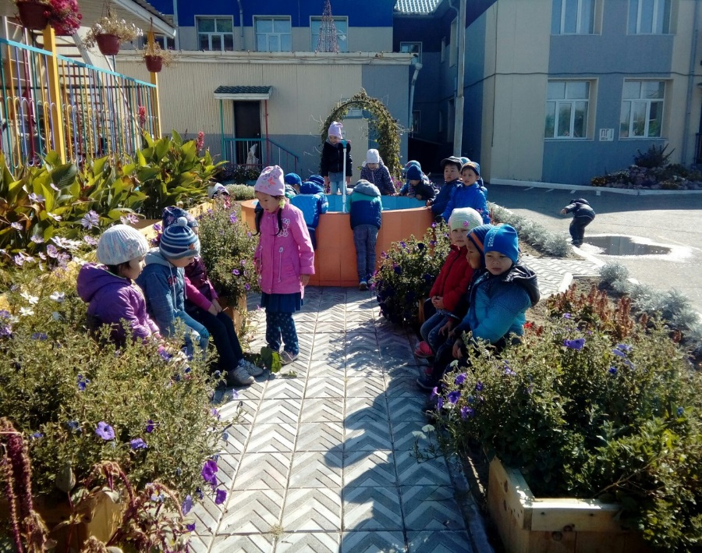
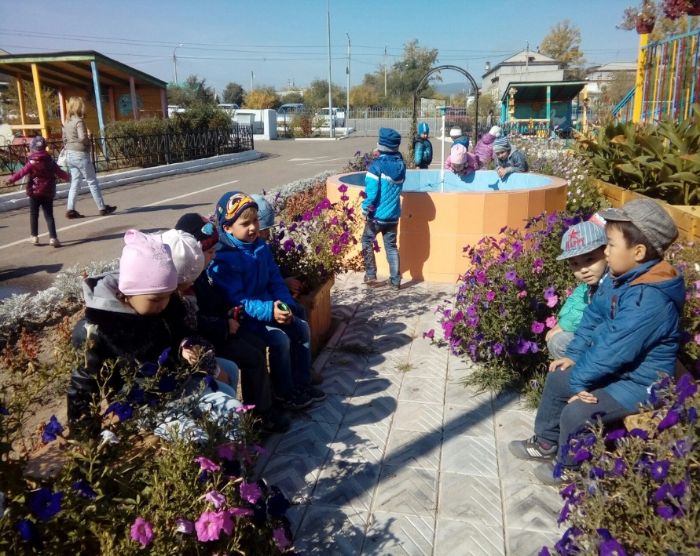

Slide 22
